Slide 1

Proyecto 1: NBA
Sebastián Franco 21484
Mario Puente 21290

Slide 2
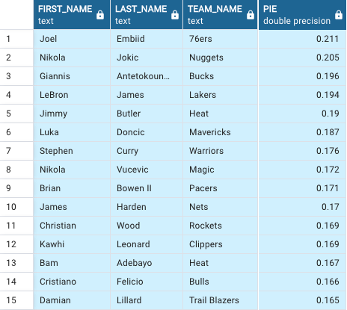
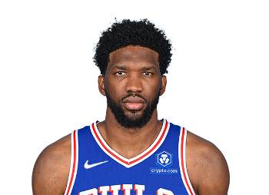
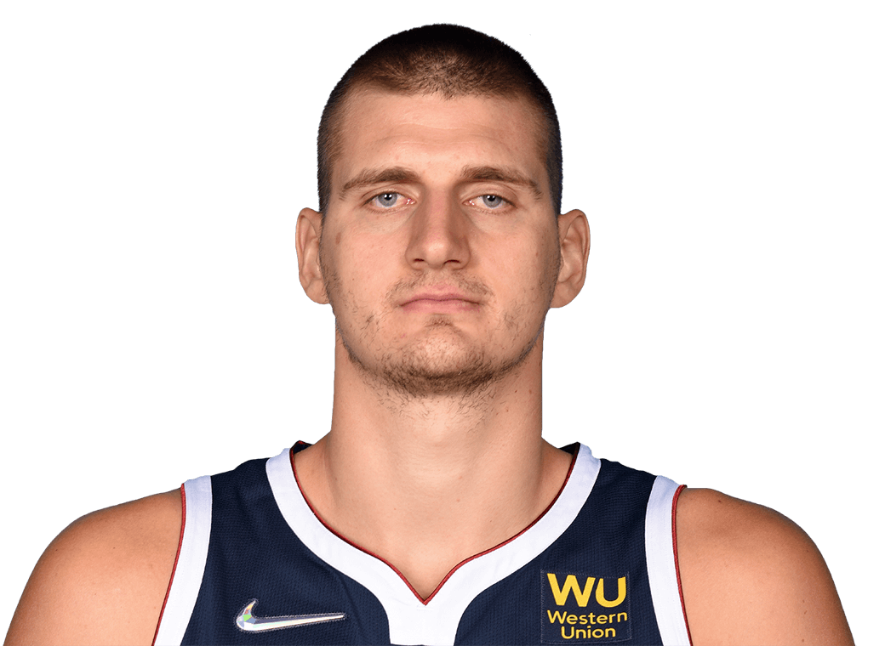
Top 15 Jugadores con mejor PIE
*Miami Heat es el único equipo con 2 jugadores.
** Brian Bowen II y Cristiano Felicio son los únicos jugadores con <20 ppp, 1<app y < 4 rpp.

Slide 3





Mejor Plus-Minus
El Utah Jazz tiene el mejor Plus-Minus en la última temporada, con +13.33 de promedio. Entre el top 5 se encuentran equipos como 76ers, Suns, Bucks y Clippers.

Slide 4

Equipo más efectivo en tiros de 3 puntos en la última temporada temporada
Equipo | % de Triples en Casa
LA Clippers | 0.423
Milwaukee Bucks | 0.399
Philadelphia 76ers | 0.392
Utah Jazz | 0.391
New York Knicks | 0.391
Equipo | % de Triples de Visita
LA Clippers | 0.400
Portland Trail Blazers | 0.397
New York Knicks | 0.392
Brooklyn Nets | 0.387
Indiana Pacers | 0.382

Slide 5


Equipo más efectivo en tiros libres en la última temporada jugada.
Equipo | % de FT en casa
Phoenix Suns | 0.836
Portland Trail Blazers | 0.833
LA Clippers | 0.829
Toronto Raptors | 0.828
Atlanta Hawks | 0.817
Equipo | % de FT de visita
Phoenix Suns | 0.851
LA Clippers | 0.845
Portland Trail Blazers | 0.819
Denver Nuggets | 0.816
Atlanta Hawks | 0.813

Slide 6
Equipo que menos pierde la pelota por partido
*Entre otros equipos de interés están los Chicago Bulls con 15.10 (28o) y
LA Clippers con 12.81 (7o).
TEAM_NAME_HOME | turnovers
Portland Trail Blazers | 10.89
San Antonio Spurs | 11.33
Dallas Mavericks | 11.86
Phoenix Suns | 12.26
Sacramento Kings | 12.71

Slide 7
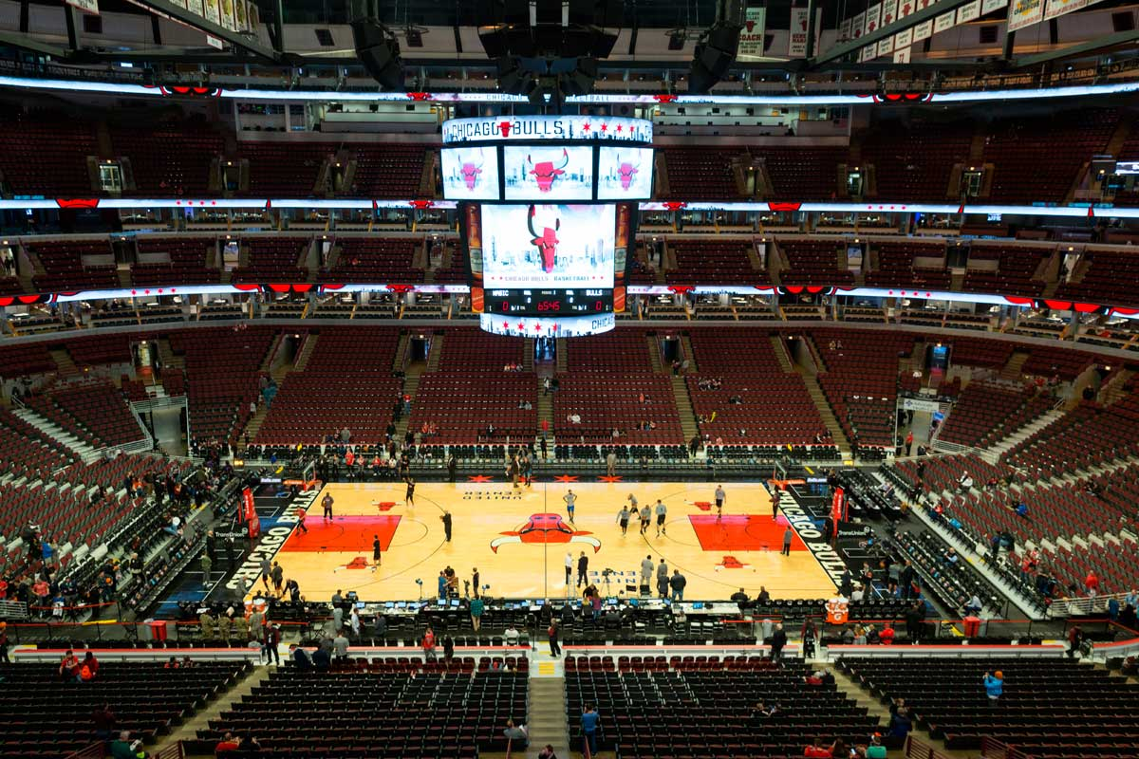
Mayor capacidad de Estadio
Los Chicago Bulls, con el United Center tienen la mayor capacidad en su estadio, con 21711 asientos disponibles.
Otros equipos entre el top 10:
NICKNAME | Capacidad
Bulls | 21711
Wizards | 20647
Cavaliers | 20562
Trail Blazers | 19980
Knicks | 19763
Heat | 19600
Timberwolves | 19356
Mavericks | 19200
Clippers | 19060
Lakers | 19060

Slide 8

Equipo con mejor manejo salarial
El equipo con mejor manejo salarial para esta temporada son los Chicago Bulls.
Otros equipos con un manejo salarial bajo:
Equipo | Temporada 2022-23
Chicago Bulls | 22000000
Memphis Grizzlies | 25732621
Oklahoma City Thunder | 35107300
Detroit Pistons | 35197488
Charlotte Hornets | 44614401
Orlando Magic | 45400000
Cleveland Cavaliers | 46041645
San Antonio Spurs | 46555606
Phoenix Suns | 57182200
Dallas Mavericks | 59071146

Slide 9

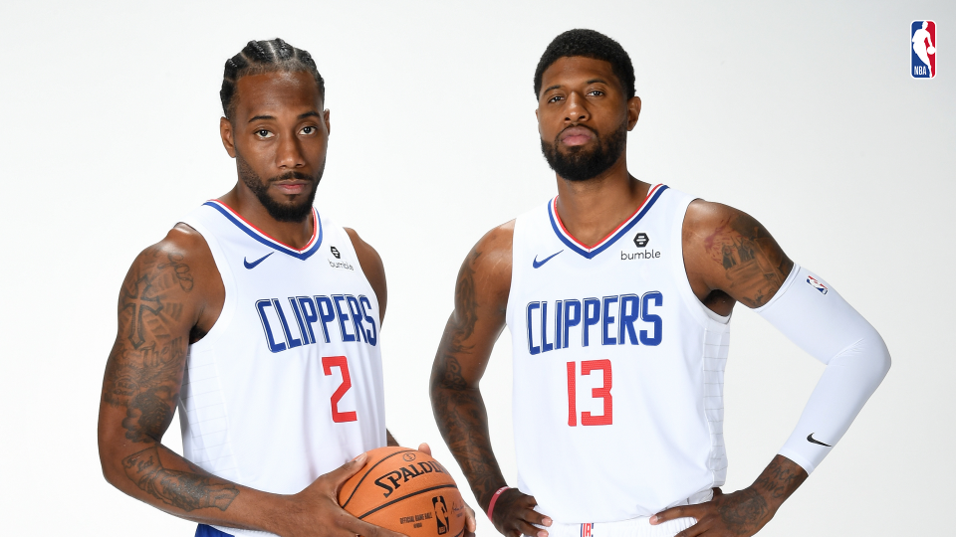
Equipo para invertir
El mejor equipo para invertir en la temporada 22-23 es LA Clippers. El equipo de Los Ángeles, tiene 2 jugadores estrella: Paul George y Kawhi Leonard, los cuales tienen un índice PIE elevado. Son un equipo muy balanceado, que tira de forma muy efectiva. Siendo el equipo 13 con mayor masa salarial, todavía tienen espacio para agregar jugadores estrella o que ayuden a la rotación. Por último, su ubicación es un mercado clave para la NBA, siendo una de las ciudades más conocidas y populares del país.

